Slide 1
町洋企業 產學合作
子計畫七：資安系統
指導教授：左瑞麟教授、曾一凡助理教授
報告人：羅揚

Slide 2
本月進度
作業系統不同—採用docker
IOTA採用內網，並建立初始節點
資料範本上傳、使資料可以確保不可偽造性及不可否認性

Slide 3
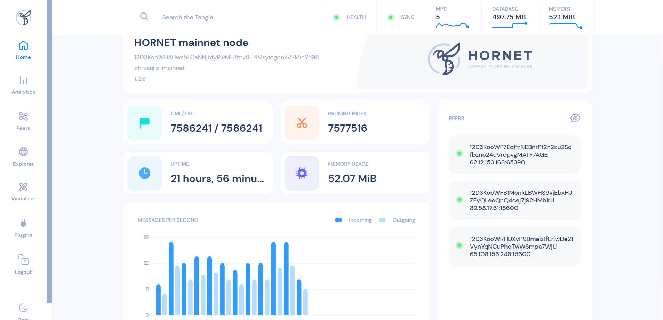
作業系統不同
採用GCP管理虛擬機將IOTA節點建立套件安裝在docker容器中。

Slide 4
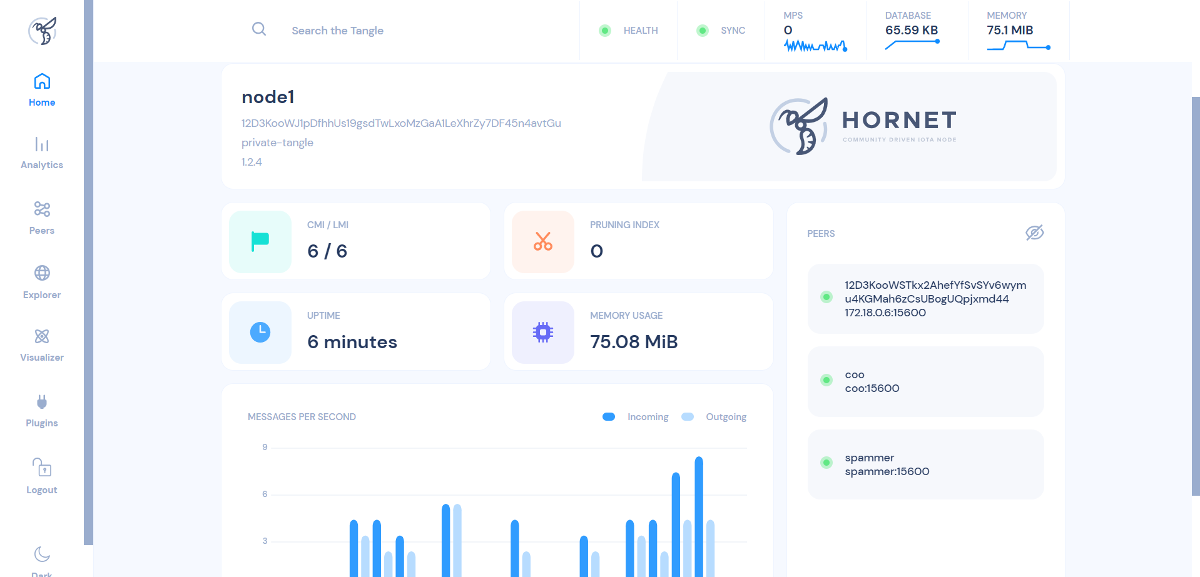
內網
node1為內網上的初始節點，PEERS區域內分別為鄰居節點、Coordinator及Spammer

Slide 5
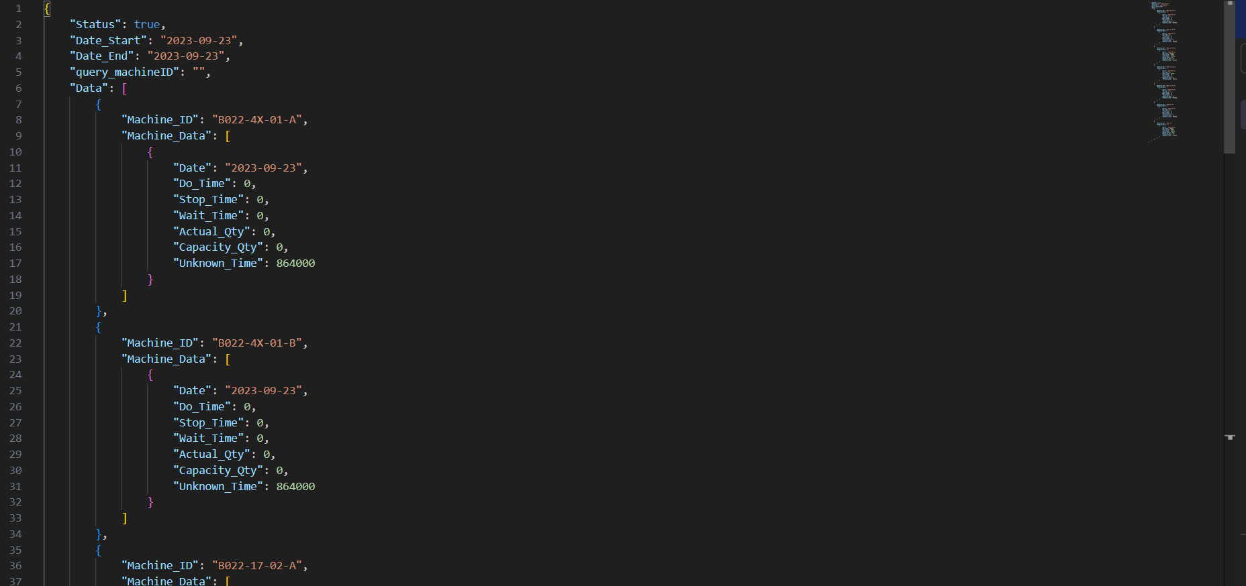
資料範本

Slide 6
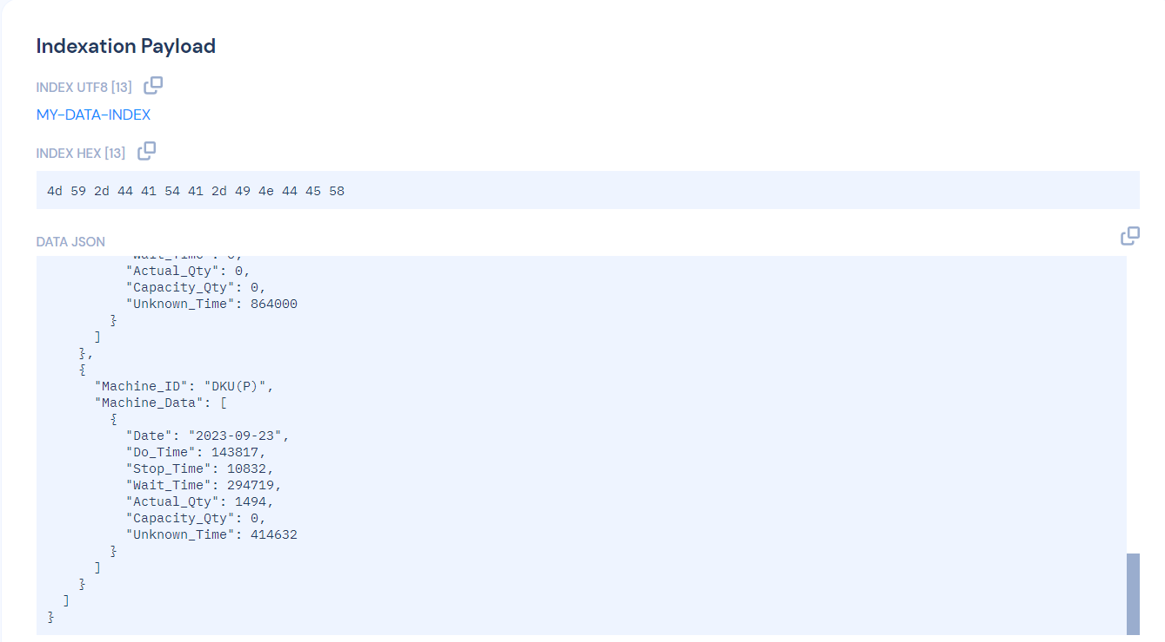
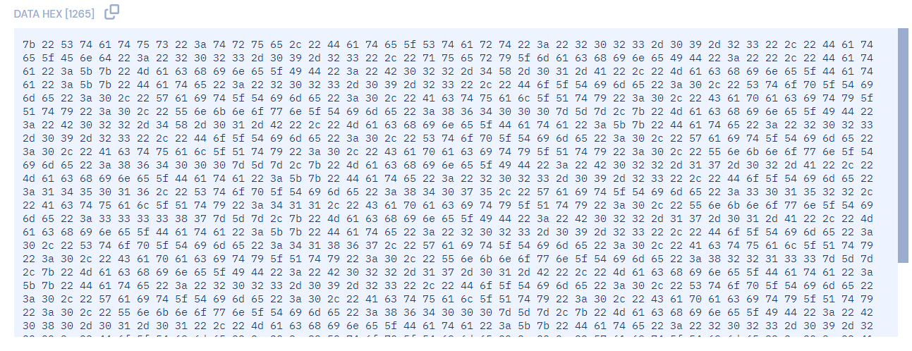
資料上傳
已將子計畫三拿到的資料範本上傳至結點。

Slide 7
未來工作
IOTA已全部建構完成。
跟子三的對接。

